Slide 1


Tornados
Kate & Ana Pau

Slide 2

Los tornados son columnas de aire que giran violentamente y que se extienden desde una tormenta eléctrica hasta el suelo. Los tornados pueden destruir edificios, voltear autos y crear mortales escombros impulsados por los vientos.

Slide 3

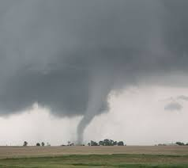
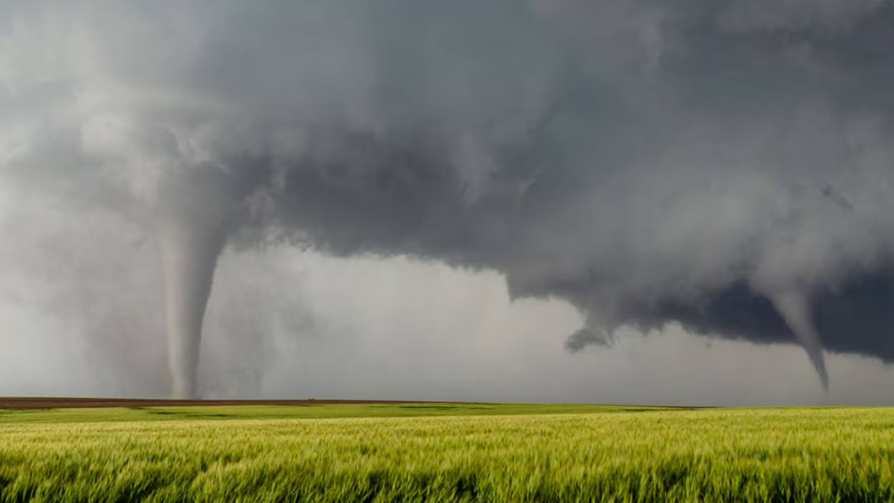
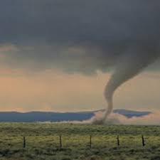
¿COMO SE FORMA ? presencia, en una pequeña zona, de capas de aire con diferentes temperaturas y registros de humedad; más una circulación del viento que permita el que se produzca una fuerte convección y condensación en todos los niveles, junto con una convergencia de aire cerca de la superficie terrestre.
Tipos de Tornados

Slide 4

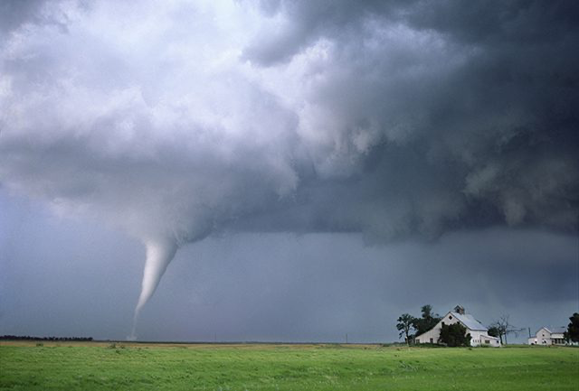
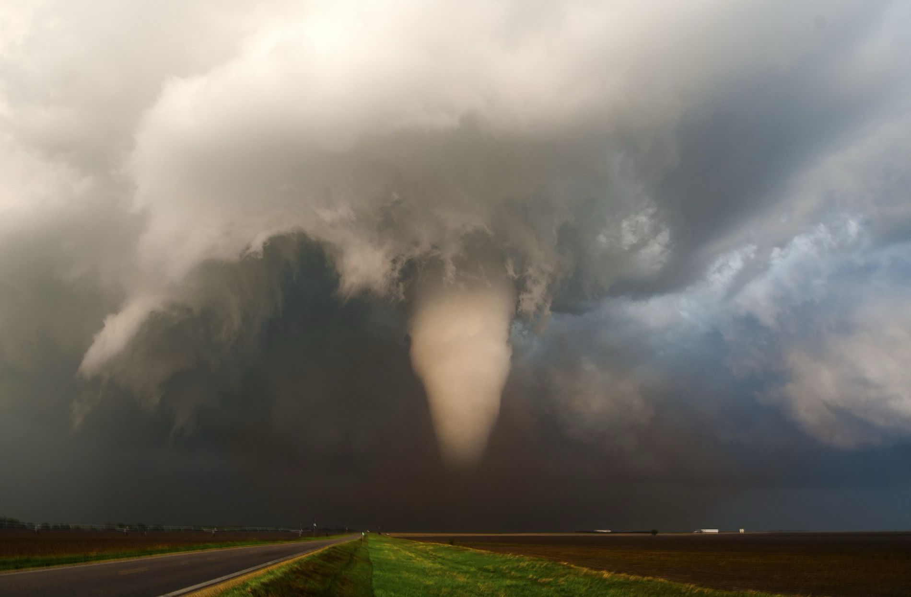
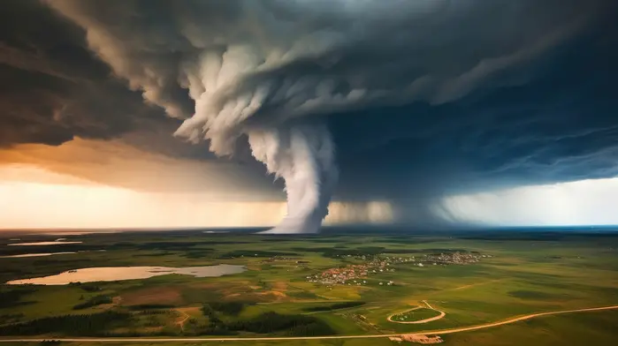
En cambio, el tornado suele originarse en tierra firme, aunque de manera ocasional y bastante inusual, también puede hacerlo en océanos o mares.

Slide 5






Gracias por su atención

